Slide 1
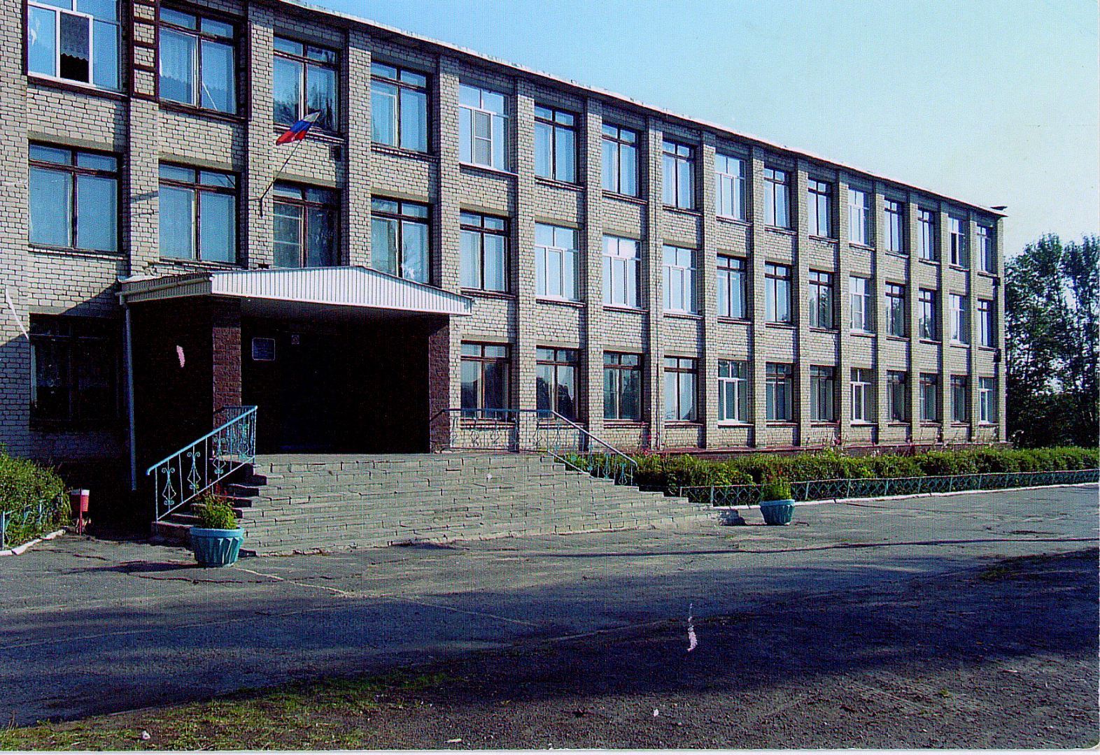
Конкурс «Лучшая школьная столовая – 2023 г.»
Муниципальное автономное общеобразовательное учреждение средняя школа № 16 г. Павлово

Slide 2
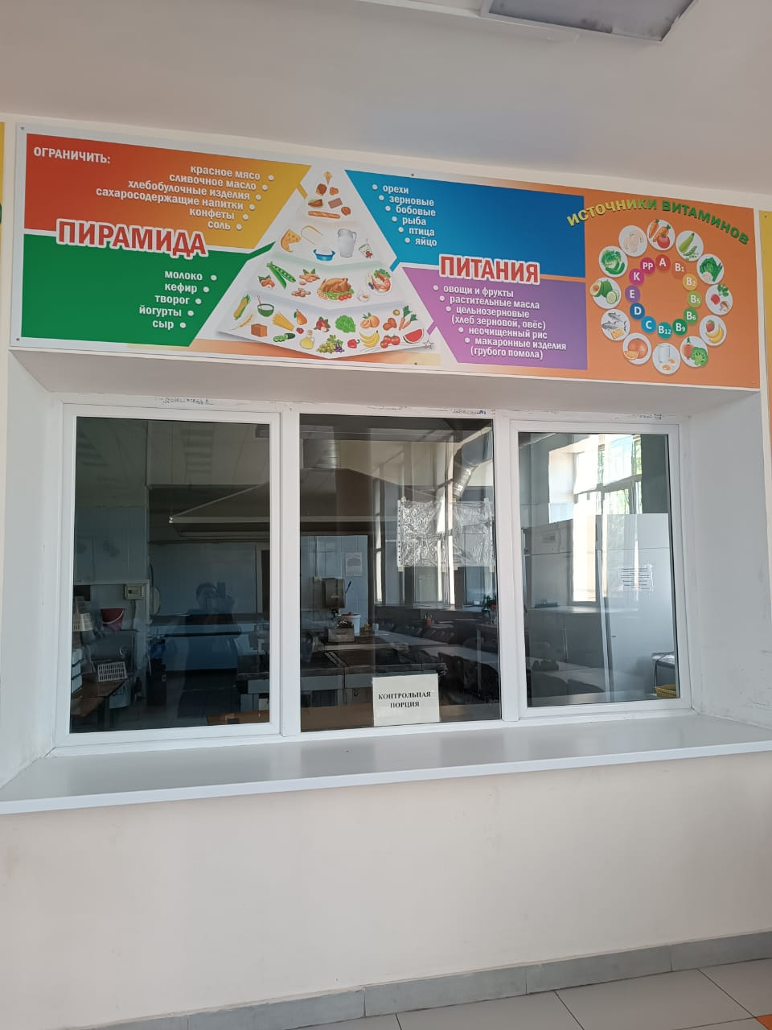
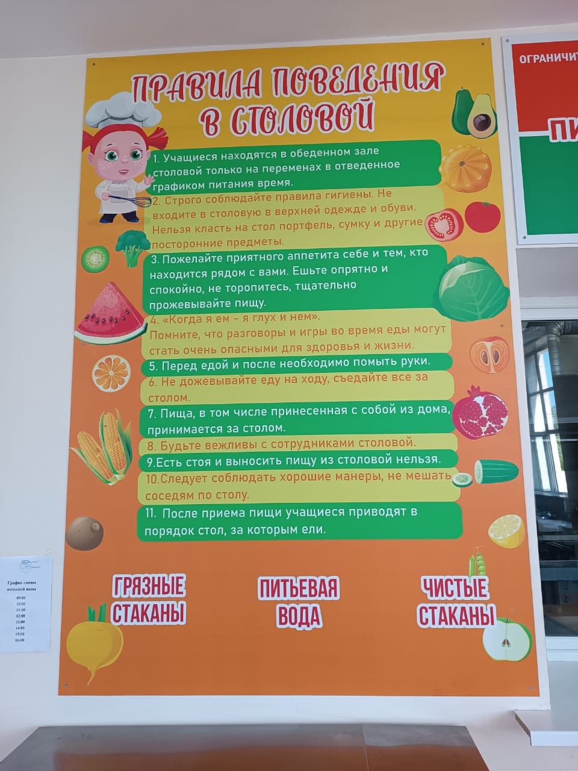
«Забота о здоровье – это важнейший труд воспитателя. От жизнерадостности, бодрости детей зависит их духовная жизнь, мировоззрение, умственное развитие, прочность знаний и вера в свои силы» В.А. Сухомлинский

Slide 3
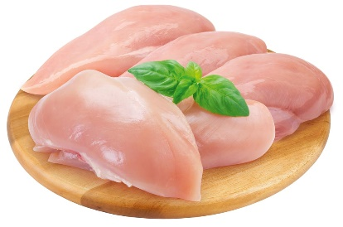
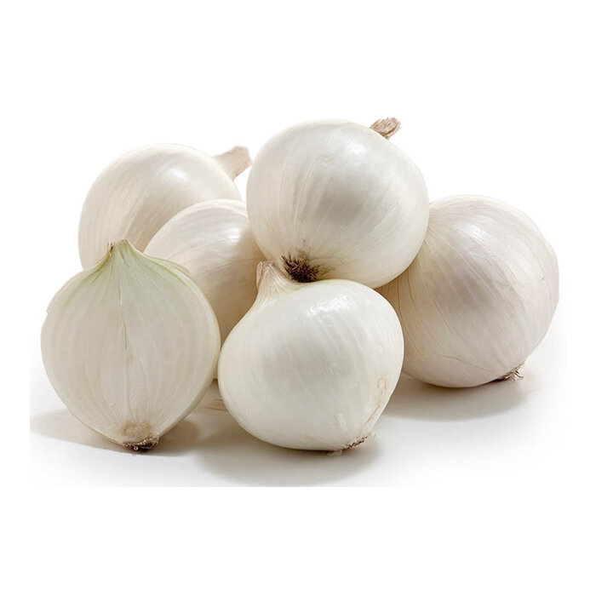
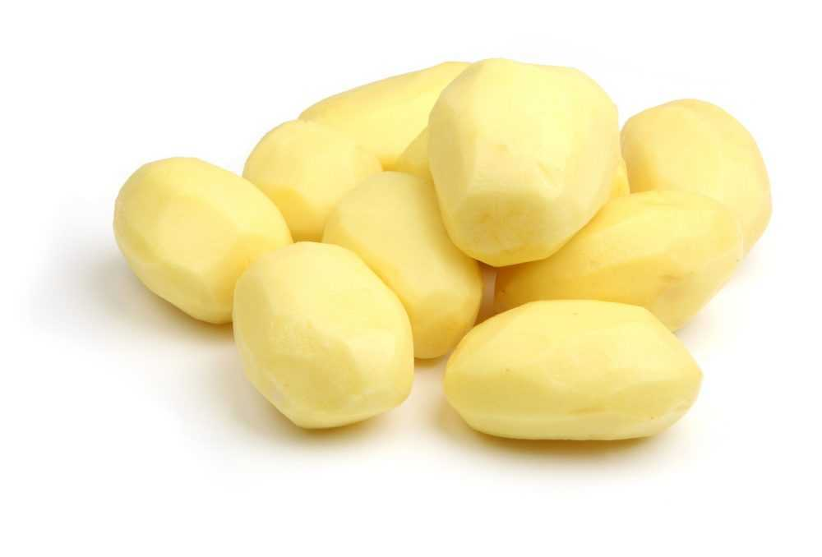
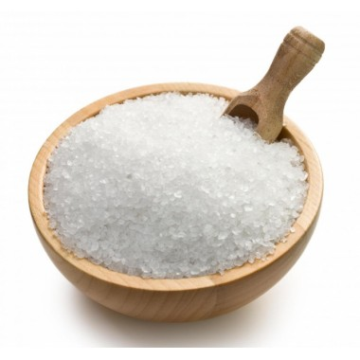
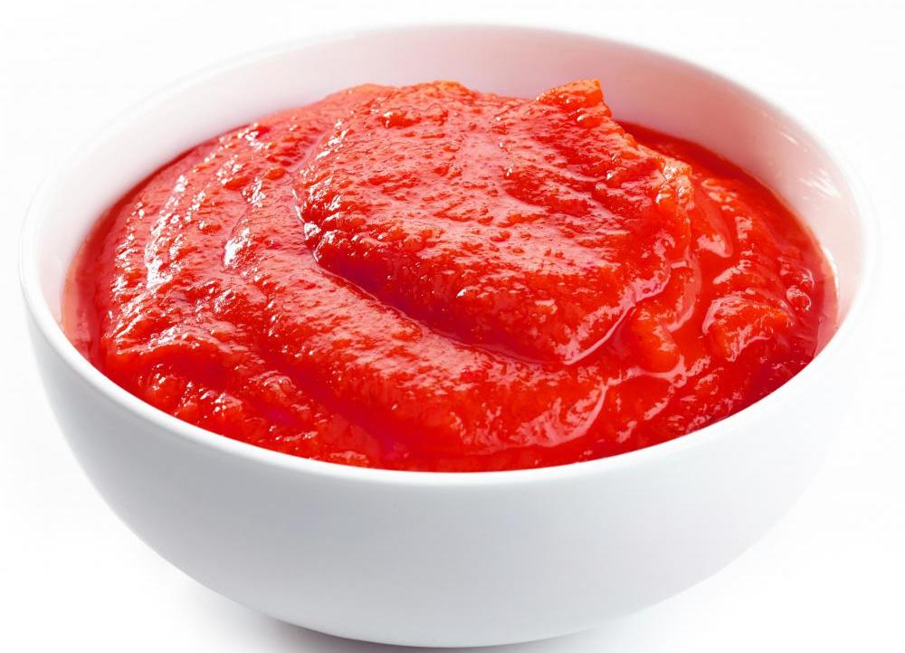
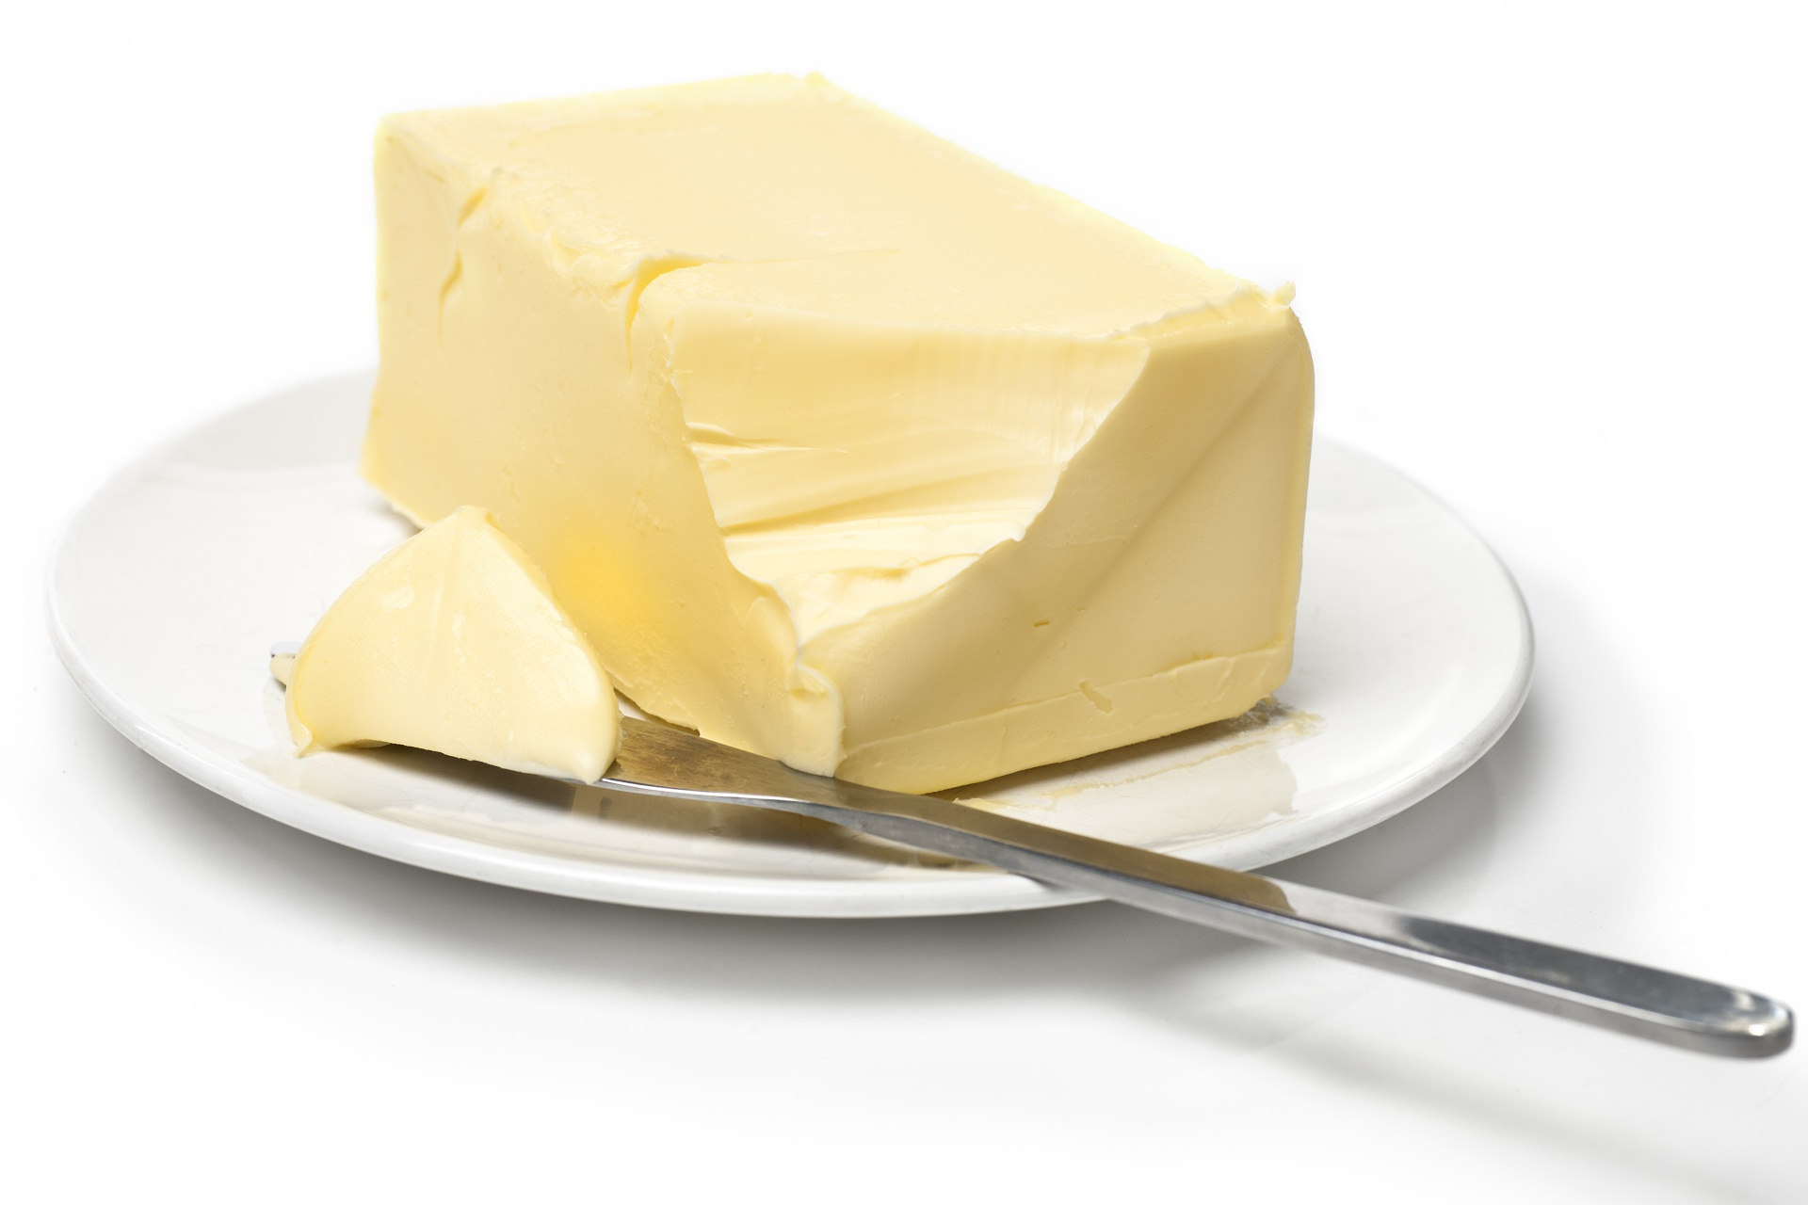
Горячий завтрак «Картофель тушёный с филе куриным»
Филе крицы
Лук репчатый
Картофель
Соль
Томатная паста
Масло сливочное
Вода

Slide 4
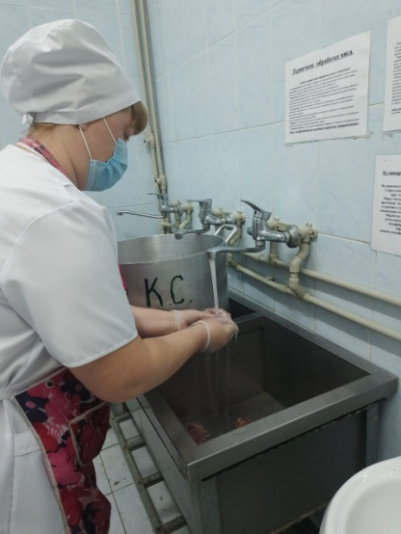
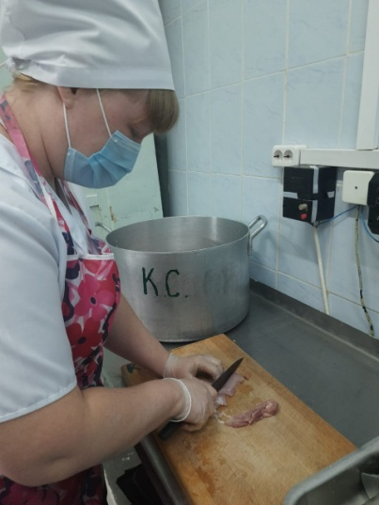
Технология приготовления завтрака
Промываем филе курицы
Разрезаем его на мелкие кусочки

Slide 5
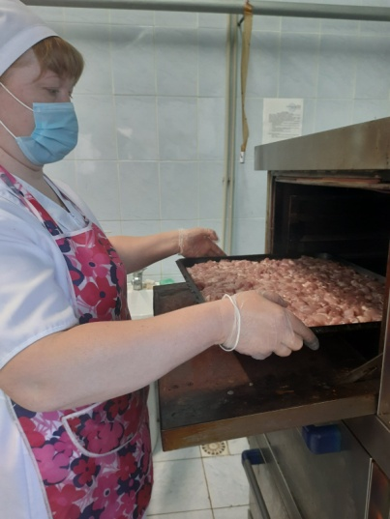
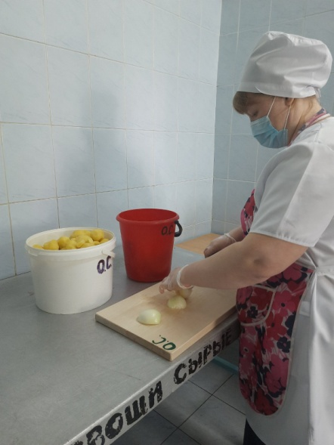
Технология приготовления завтрака
Выкладываем измельченное филе крицы на
противень и помещаем в духовку
Чистим, промываем
и измельчаем лук

Slide 6
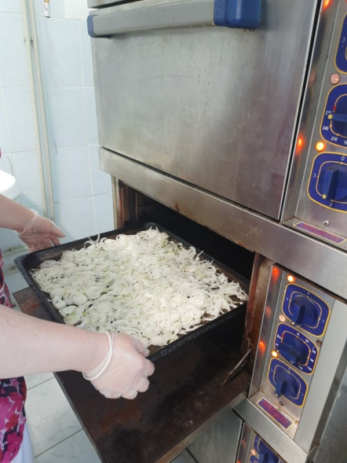
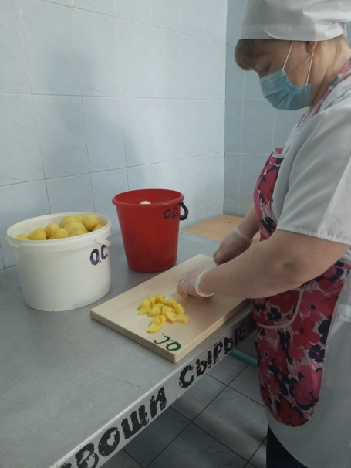
Технология приготовления завтрака
Измельченный лук помещаем в духовку
Моем, чистим и
нарезаем картофель

Slide 7
Технология приготовления завтрака
Измельченный картофель помещаем в кастрюлю добавляем запеченный лук и запеченное филе крицы.
Все укладываем слоями.
Добавляем воду, томатную пасту, соль, закрываем крышкой и тушим до готовности при температуре 120-150 градусов.

Slide 8
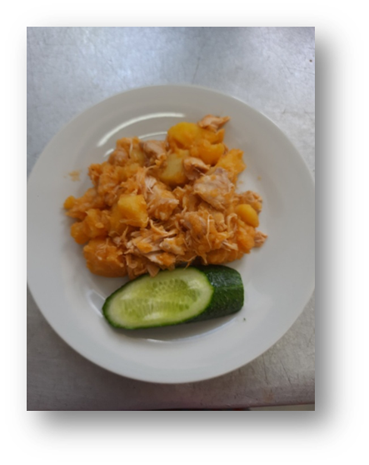
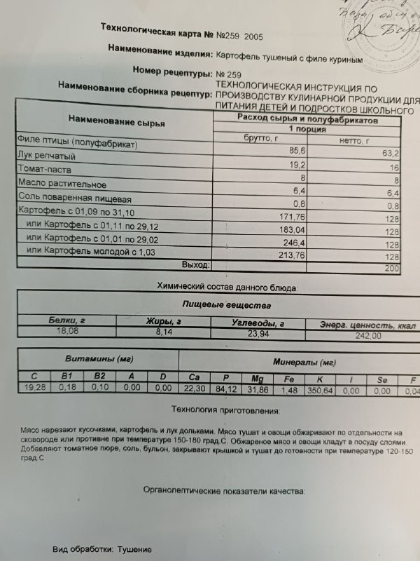
Технологическая карта изделия: «Картофель тушеный с филе куриным»

Slide 9
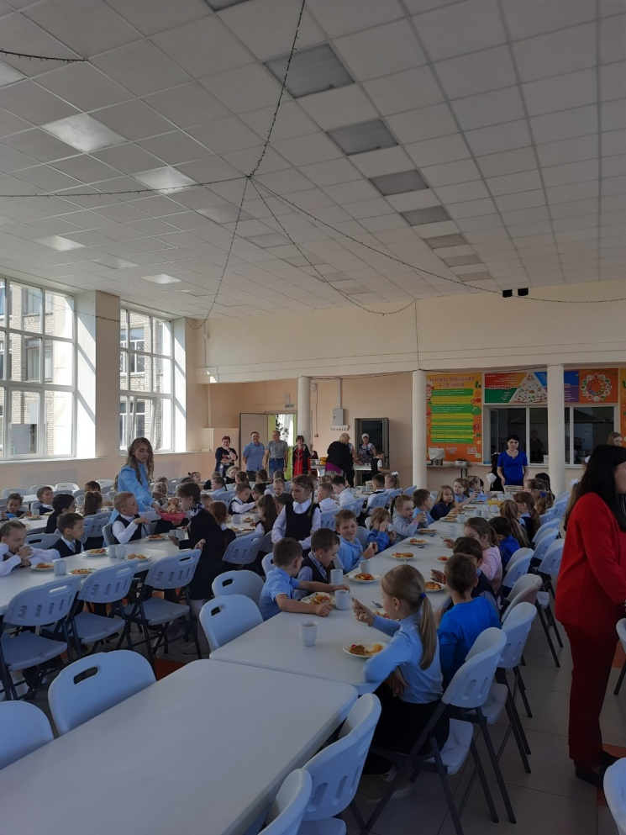
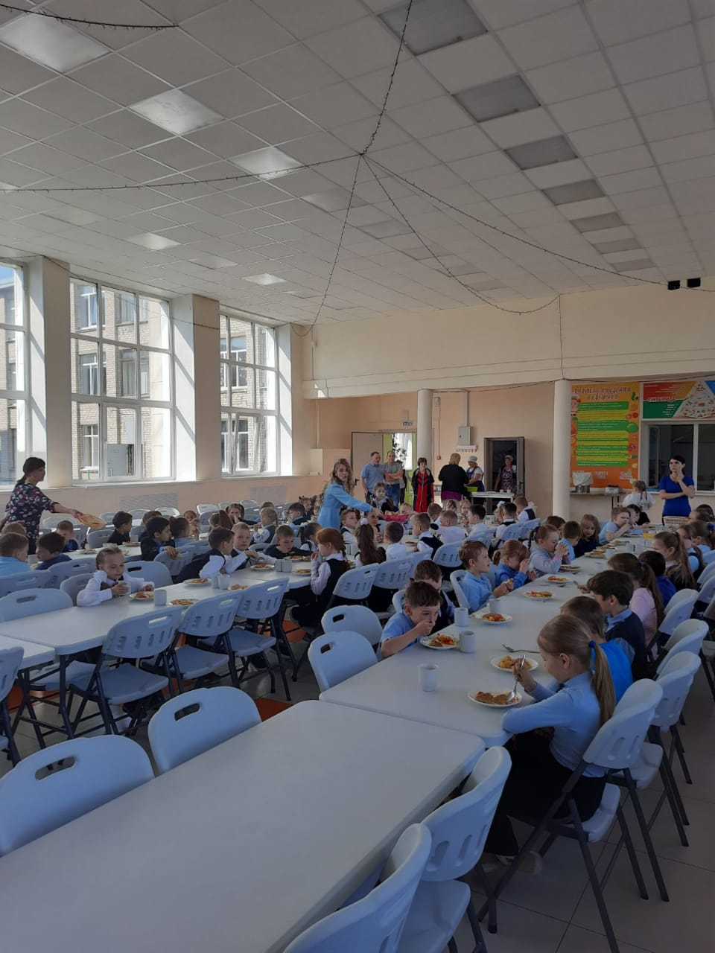
Обеденный зал
Количество посадочных мест – 150.

Slide 10
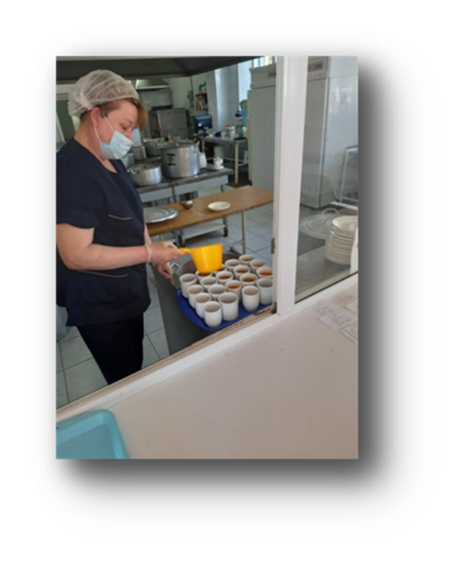
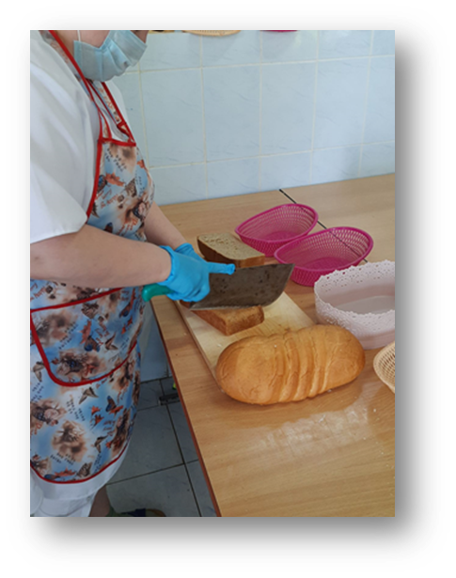
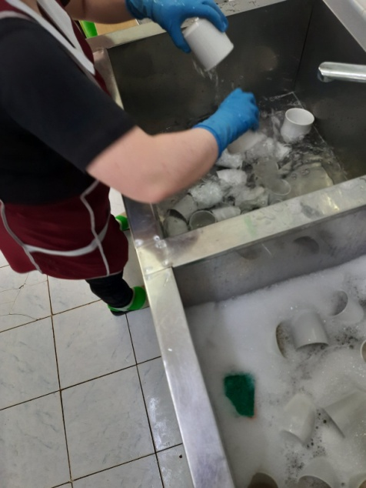
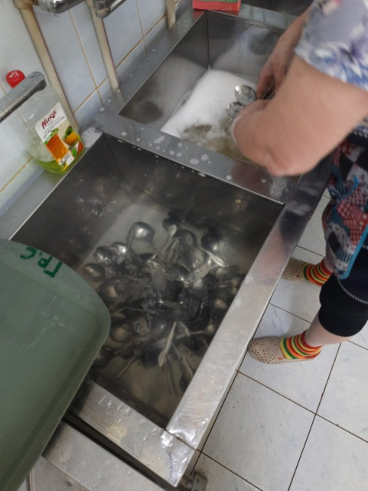
Спасибо за внимание!

